Slide 1

Рахункова машина
Перейри
Студентки групи АІ-204:
Озарчук Анна
Сіренко Марія

Slide 2
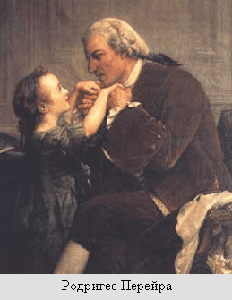
Коротко про рахункову машину
Перейри
Автор : Хакоб Родригес Перейра
Рік :5 травня 1751 года(публікація у “Журналі вчених”
Споживачі :прості люди
Мета використання:навчанні глухонімих дітей арифметиці,полегшення виконання арифметичних розрахунків
Родригес Перейра
01

Slide 3
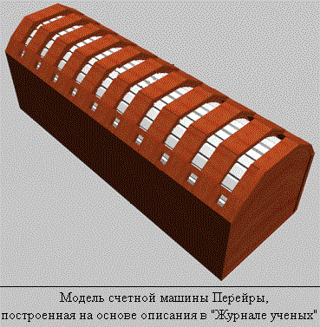
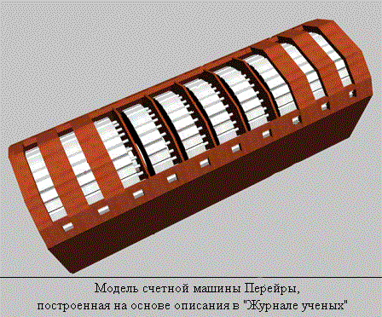
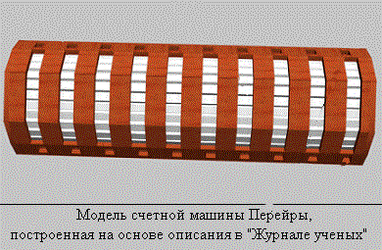
Схеми роботи пристрою
У лічильної машині Перейри використані деякі ідеї, запозичені у Паскаля і Перро
Конструкцію.
Відрізняється від них тим, що її рахункові колеса розташовані не в паралельних осях, а на єдиній осі, що проходить через всю машину.
02

Slide 4
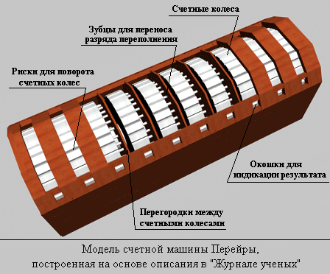
Рахункова машина
Перейри
ОТРИМАННЯ ДАНИХ
За допомогою лічильних колес ,людина вводить потрібні данні у механічні ІС
ЗБЕРІГАННЯ ДАНИХ
Данні зберігаються згідно з положенням лічильних колес
ОБРОБКА ДАНИХ
03
Прицнип роботи механізму схожий на лічильники Паскаля та Перро.Для переносу переповнення Перейра створив свій унікальний спосіб
ПЕРЕДАЧА ДАНИХ
У віконцях ,що знаходяться на кришці пристрою виводиться результат. Зверху кришки – сума та добуток ,а у низу -різниця та ділення.

Slide 5
Переваги рахункової машини Перейри
Враховуючи рекомендації Адама Сміта
та Гаспара де Проні.
Спрощуе виконнання елементарних математичних операцій.Можливі опереції (+,-,/,*) над різними грошовими одиницями(фунтами,шиллынгами,пенсами) ,дробами та простими числами до 7 розрядів
Компактність. Довжина машини лише 75мм
Допомагає глухонімим дітям та бажаючим вивчати науку чисел
04

Slide 6
Можливості модернізації
Для створення ОС на базі рахункової машини Перейри , можна її об’еднати з друкарською машинкою. В результаті ми отримаемо збереження попередніх розрахунків .
Але при такій модернізації ми втрачаемо у компактності
05

Slide 7
Дякуємо за увагу!
Озарчук Анна
Сіренко Марія

